Slide 1
Escalade mathématique
Un jeu coopératif en classe de seconde

Slide 2
Source
Inspiré du jeu Fujiyamaths, créé par le groupe J2M de l’IREM de Caen
http://jeux2maths.fr/

Slide 3
Objectifs pédagogiques
Réinvestir les notions de base sur les fonctions (image, antécédents, courbe représentative, tableau de valeurs, expression algébrique)
Faire travailler les élèves en autonomie, en groupe, en coopération et dans la bonne humeur

Slide 4
Déroulement du jeu

Slide 5
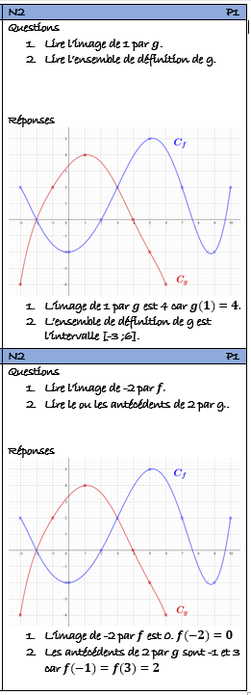
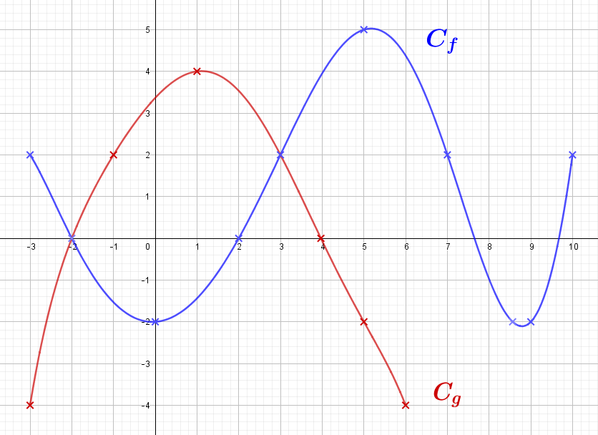
Déroulement du jeu

Slide 6
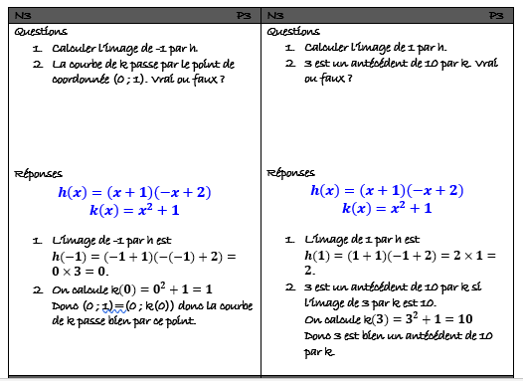
Déroulement du jeu

Slide 7
Preuve en image
Vidéo 2nde3

Slide 8
Preuve en image
Vidéo 2nde5

Slide 9
Retour d’expérience
Points positifs:
Les élèves ont accroché
Certains élèves discrets se sont révélés
Participation obligatoire de tous les élèves
Réinvestissement possible sur tous les niveaux
Points à améliorer:
Quelques ajustements sur les règles du jeu
Gestion du bruit (points de pénalité)

Slide 10
Merci pour votre attention.

